Slide 1
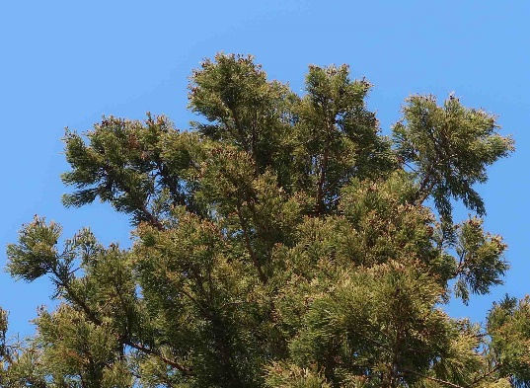
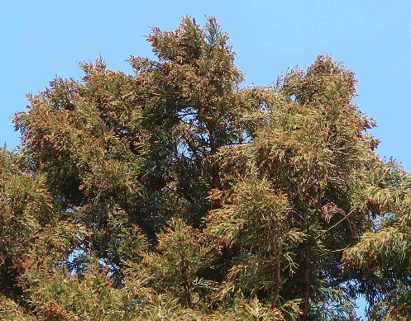
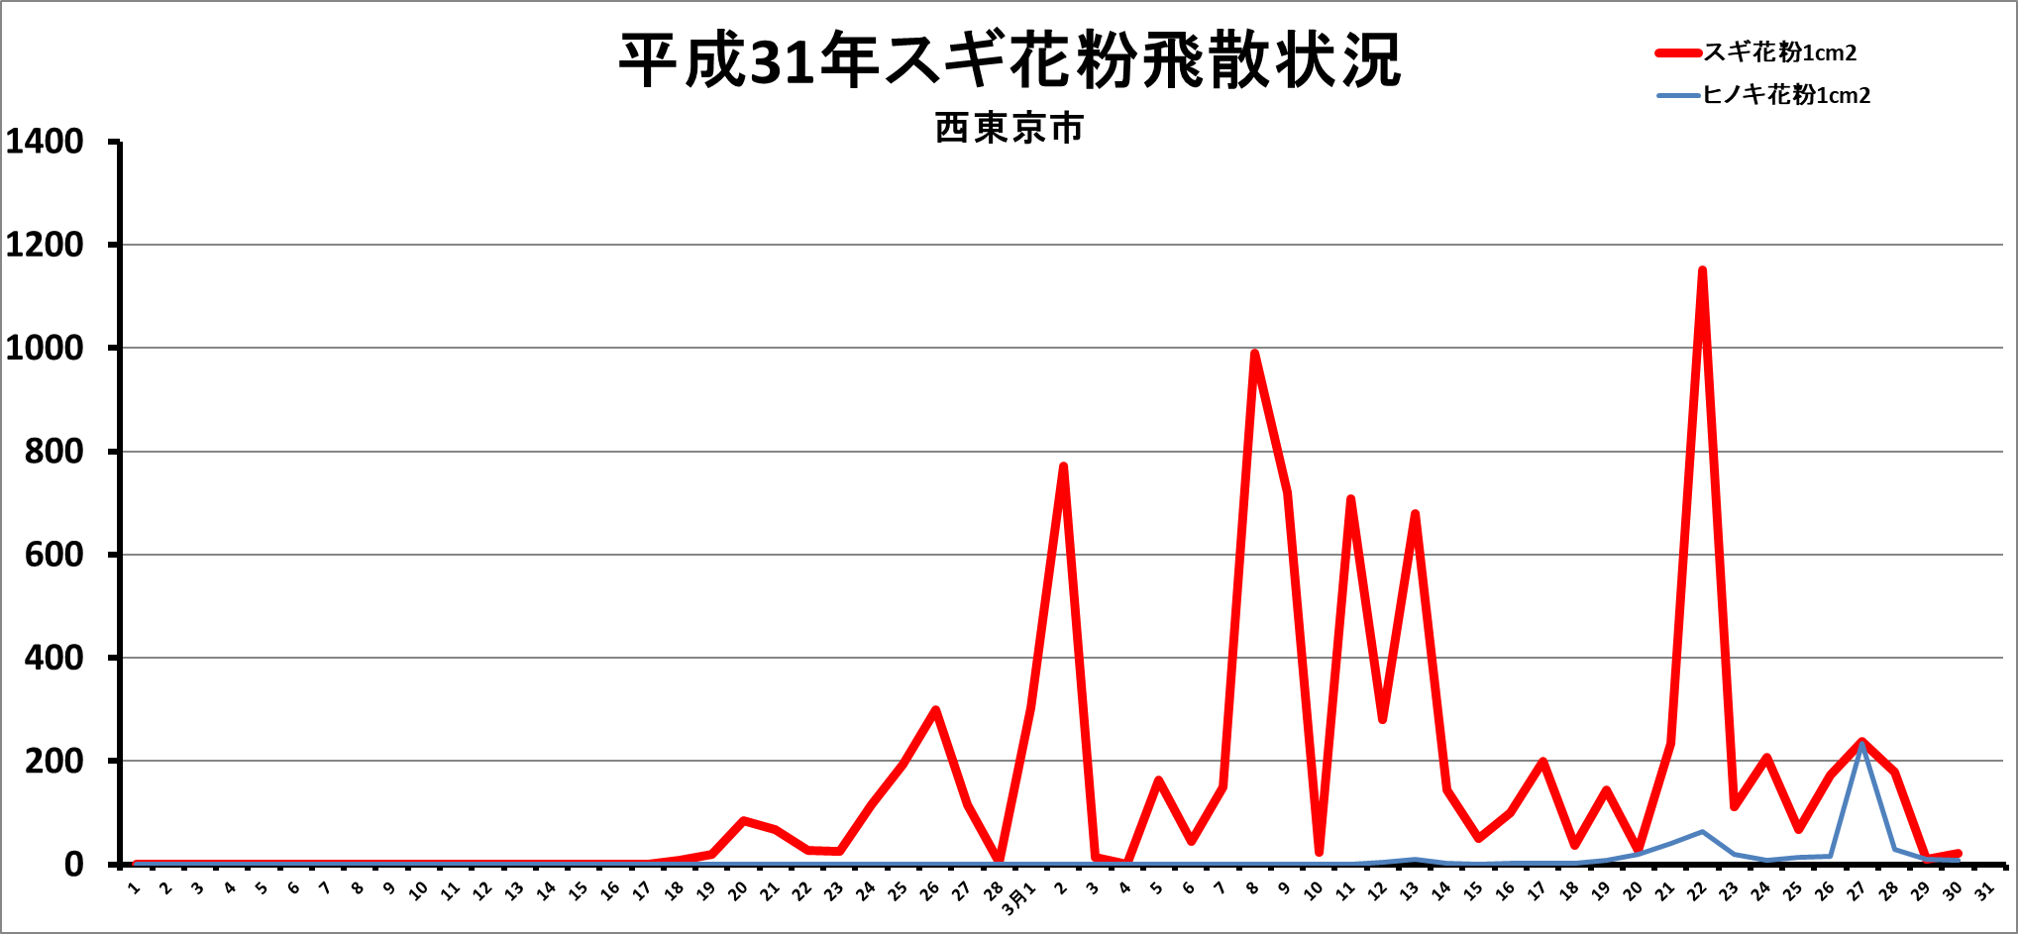
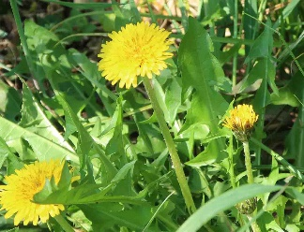
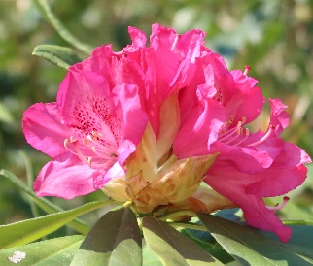
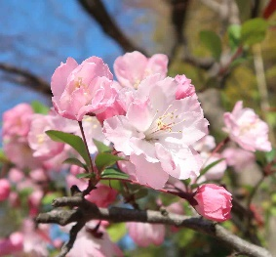
今季のスギ花粉情報 （第9報）
報）
]報）
身近な自然と診療メモ
（4/4/2019）
東京都（西東京市）のスギ花粉飛散開始日は2月18日、2月の累積飛散数960個、 ３月のスギ花粉飛散が非常に多く昨年を超え3月30日のスギ花粉総飛散数8940個/cm²となりました。ヒノキ花粉も3月12日より飛散し、3月27日235個ヒノキ花粉総飛散数500個です（〇〇先生提供）。杉並区定点2のスギの木とともに入間のスギの木も緑が増え、終息期に向かっています。
（〇〇耳鼻咽喉科屋上測定）
杉並区定点２スギの木緑へ。（4/3/2019）
入間のスギの木も緑へ。（4/3/2019）
スギからヒノキ花粉症への移行期です。
ヒノキ花粉症のある方は引き続き花粉対策を十分されてください。
＜診療メモ＞
・スギ花粉の持続した大量飛散により、アレルギー炎症の遷延化に伴い感染が加わり、鼻をかむと耳が痛い、耳閉塞感を伴うことがよくみられます。スギ花粉症の方はもう少しの辛抱です。
（3/27/2018）
善福寺公園では桜は満開、タンポポ、シャクナゲ、ハナカイドウなどが咲き春満悦です。（4/3/2019）
(〇〇耳鼻咽喉科 4/4/2019）

